Slide 1
Programação WEB
Aula 1
Prof. Me. Nelson Weber Neto

Slide 2
Quem sou eu?
Mestre em Ciência da Computação pela UFMA
Pós-Graduado em Ciência de Dados
Pós-Graduado em Docência do Ensino Superior
Bacharel em Sistemas de Informação
Pesquisador do LSDI da UFMA na área de mineração de dados, Machine Learning e Ciência de dados na área da educação.

Slide 3
Aprendizagem Baseada em Problemas (PBL) articulada com Aprendizagem Baseada em Times (TBL). Aula 1
Prof. Me. Nelson Weber Neto

Slide 4
Introdução a WEB
1. Introdução à Web:
1.1 Histórico
1.2 Protocolo HTTP
1.3 Cliente X Servidor

Slide 5
Histórico
Anos 1960-70:
Início da Internet
ARPANET é desenvolvida nos EUA pelo Departamento de Defesa.
Foco em interconectar computadores para fins militares e de pesquisa.

Slide 6
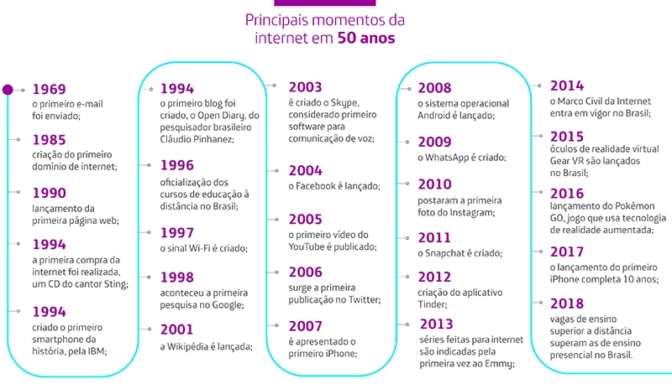
Histórico

Slide 7
HTTP
A web consiste em milhões de clientes (usando browsers como o internet explorer e o firefox) e servidores (rodando aplicações como o Apache, Tomcat e Boss), conectados via redes com fio e sem fio.
a WWW é um serviço cliente/servidor distribuído, no qual um cliente, usando um browser, pode acessar um serviço hospedado em um servidor. Entretanto, o serviço pode ser distribuído em muitas localidades, denomina sites.

Slide 8
HTTP
O HTTP — Protocolo de Transferência de Hipertexto (HyperText Transfer Protocol) —, o protocolo da camada de aplicação da Web, está no coração da Web .
HTTP é executado em dois programas: 1. um cliente e 2. outro servidor.
O HTTP define uma forma de conversação no estilo pedido-resposta entre um cliente (o browser) e um servidor (o servidor Web).

Slide 9
HTTP

Slide 10
